Slide 1

Dodajanje filma v bazo filmov
Izdelava grafičnega vmesnika za SQLite bazo v nepovezanem načinu
Hana Kranjec, Programiranje 3

Slide 2
Uporabnik doda podatke o novem filmu.
V grafičnem vmesniku bomo prikazali vse filme iz naše baze.
Ob zagonu se vsi podatki iz baze prenesejo v naš program in nato prekinemo povezavo z bazo.
Vsi uporabnikovi vnosi se dogajajo samo v naših lokalnih tabelah, ko se program zapre bazo spet povežemo in prenesemo oziroma posodobimo podatke v bazi.
S tem preprečimo ne zažaljene posege v bazo podatkov, ki lahko v najslabšem primeru ob nepazljivosti izbrišejo vse podatke.

Slide 3
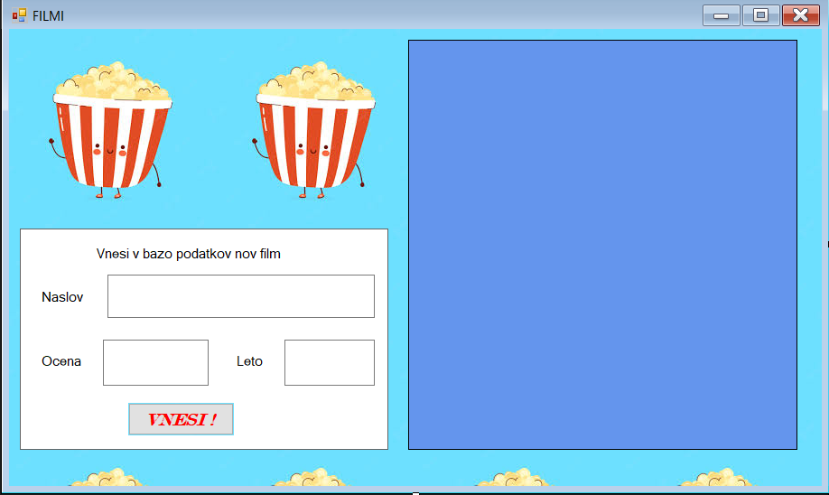
Grafični vmesnik
Uporabnik lahko doda podatke v bazo Filmov, vnese podatke kot so naslov, ocena in leto.

Slide 4
Baza podatkov V razred Baza definiramo metode za povezavo z bazo in pridobivanje podatkov.
Definiramo razred Baza, kjer določimo povezavo do baze.
Določimo povezavo med bazo in med tabelo, kjer bo izpis podatkov iz baze.
Definiramo povezovalne ukaze in določimo metodo za dodajanje novih vrstic..
Definiramo prenos uporabnikovih vnosnih podatkov iz lokalne tabele v bazo podatkov.

Slide 5
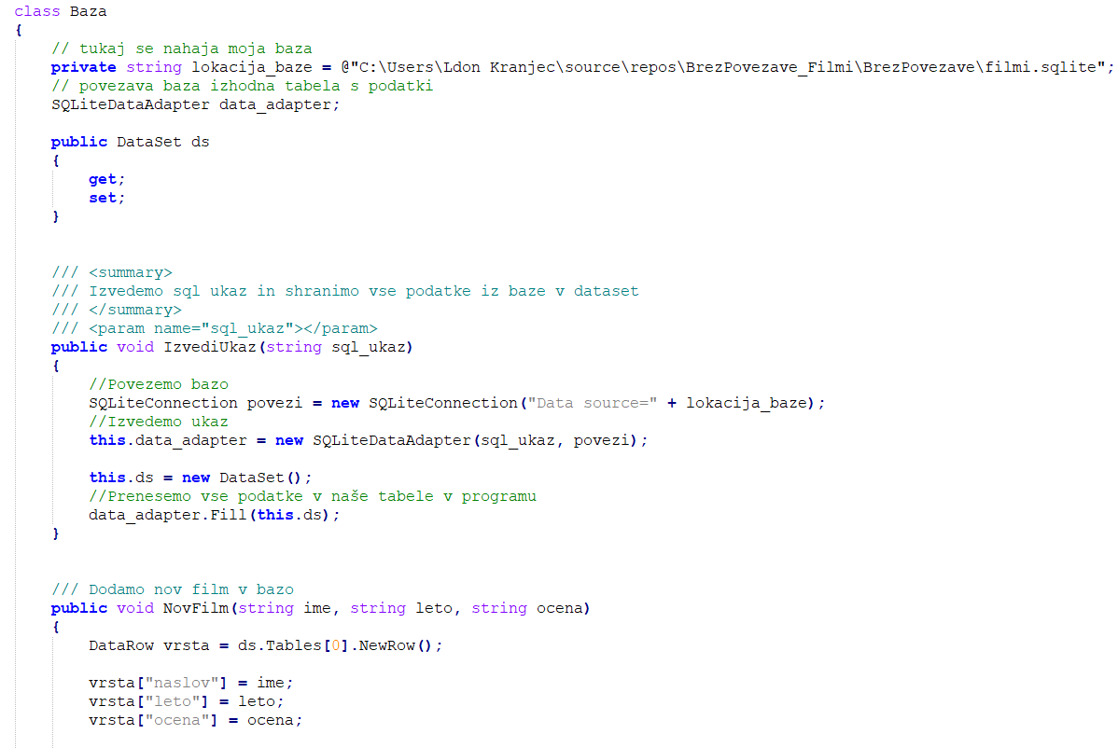
SQLiteDataAdapter je povezava med bazo in podatki v lokalni tabeli.
V Dataset db shranimo vse podatke iz baze. Preko Dataset db dostopamo do vrstic s podatki. To je predstavitev podatkov v polnilniku.
Niz sql_ukaz opiše ukaz, ki ga bomo uporabili za prenos
podatkov iz baze.
Definiramo lokacijo naše baze in izvedemo ukaz za
prenos podatkov.
Shranimo podatke v this.ds. V DataSet imamo shranjene tabele iz baze.
Zapremo povezavo z bazo.

Slide 6
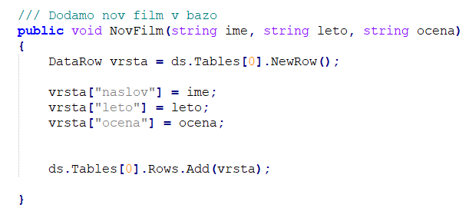
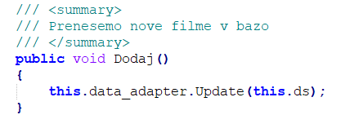
Dodajanje podatkov bazo
Definiramo funkcijo za dodajanje novega filma v lokalno tabelo oziroma kasneje v bazo filmov.
Torej dodamo vrstico s stolpci ime oz. naslov, leto in ocena.
V ds.Tables[0] imamo shranjene podatke iz baze.
Dodamo nove podatke iz lokalne tabele v bazo.

Slide 7
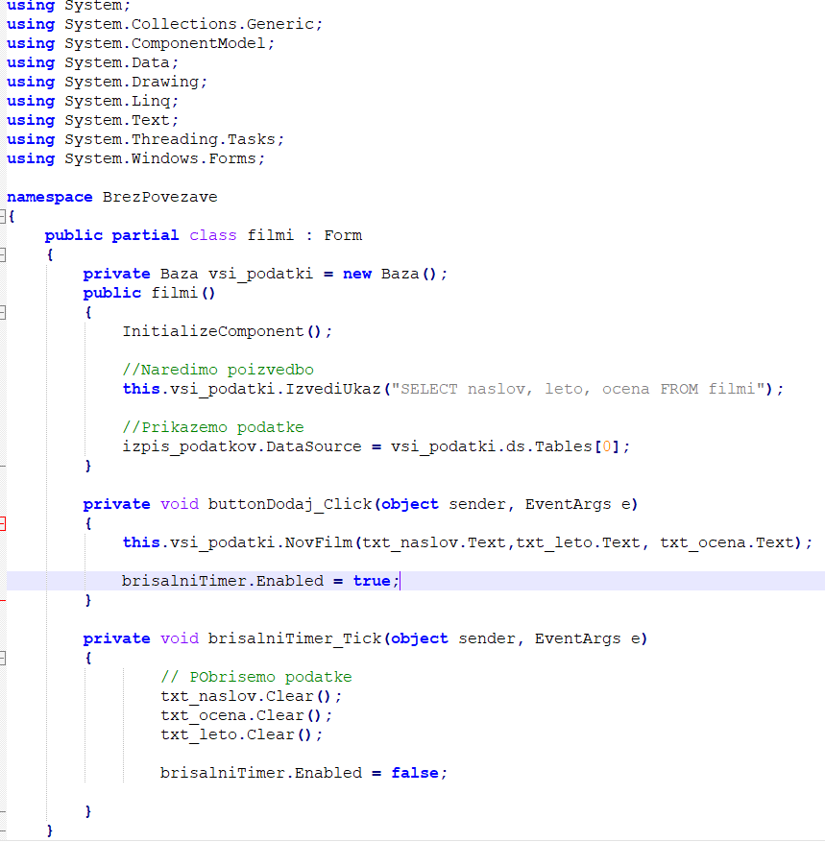
Izgled, ukazi gumbov, poizvedba na bazi
Naredimo SQL poizvedbo na bazi.
Nas zanimajo podatki kot so naslov, leto in ocena in jih s pomočjo SQL ukaza zapišemo v lokalno tabelo.
Uporabnik vnese podatke in s klikom na gumb Vnesi prenese podatke v tabelo.
Določimo tudi časovnik za izbris podatkov iz vnosnih polj.

Slide 8
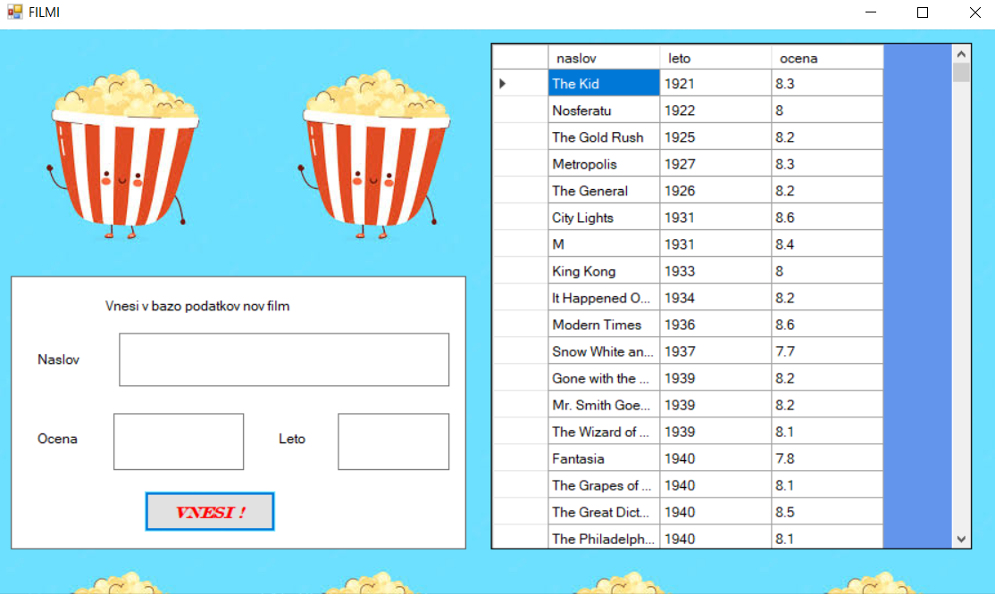
Pri zagonu aplikacije se izpišejo vse vrstice, ki smo si jih shranili iz naše baze.
To je naša lokalna tabela.

Slide 9
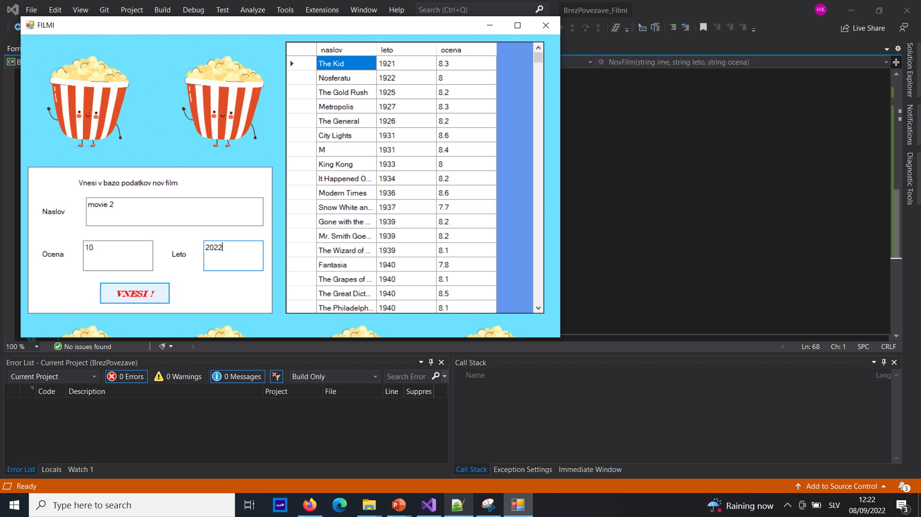
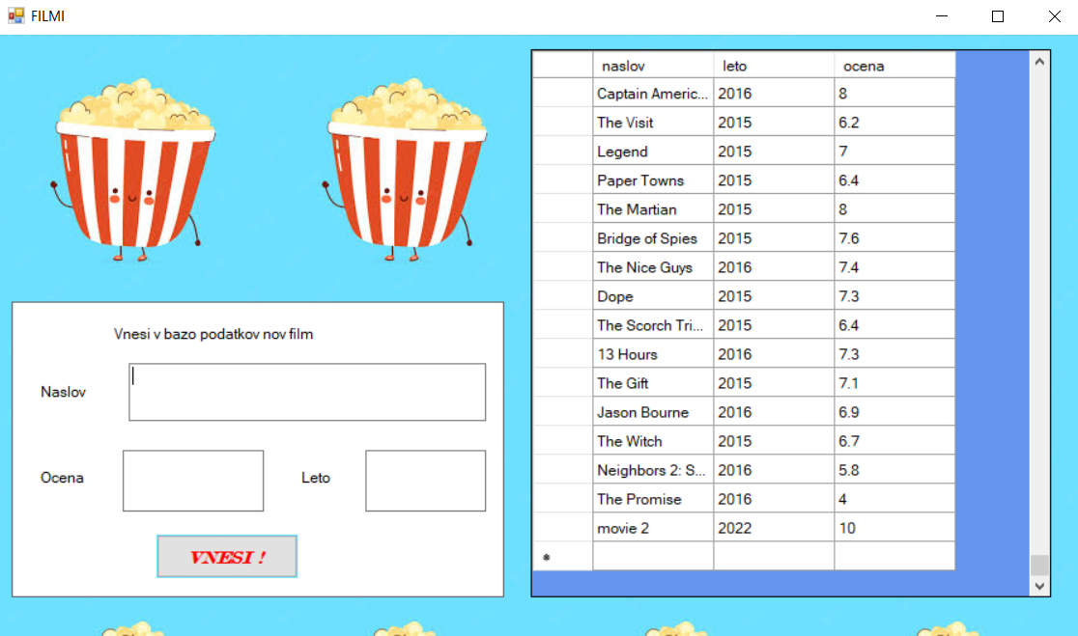
Prikaz uporabe
Uporabnik vnese vse podatke in s klikom na vnese prenese podatke v tabelo. Iz katere se nato podatki prenesejo v bazo.

Slide 10
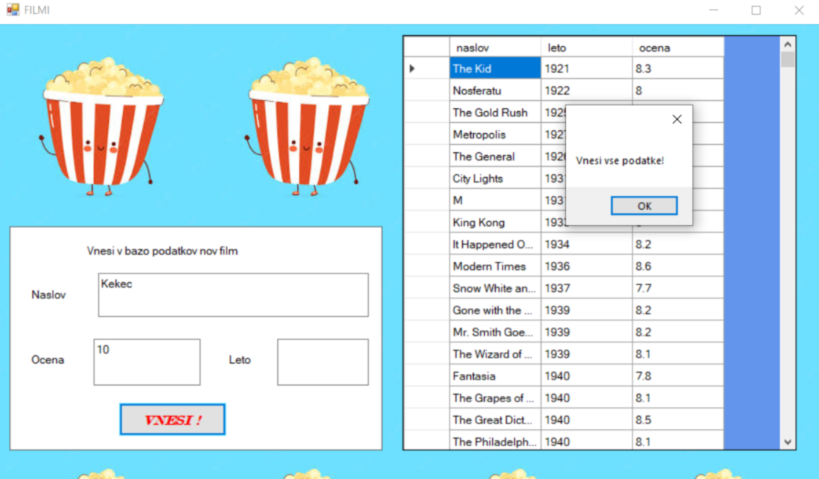
Uporabnik mora vnesti podatke v vsa polja

Slide 11
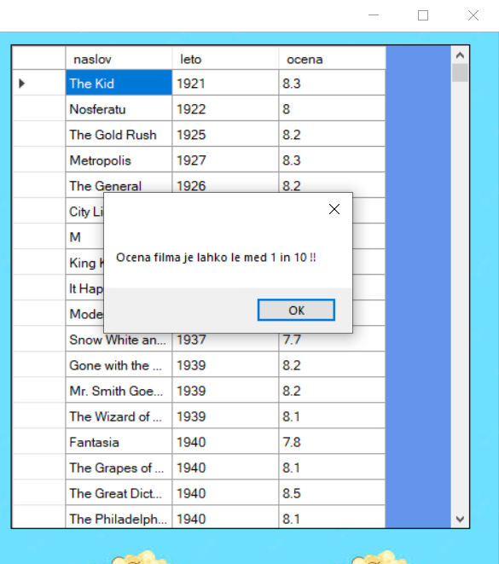
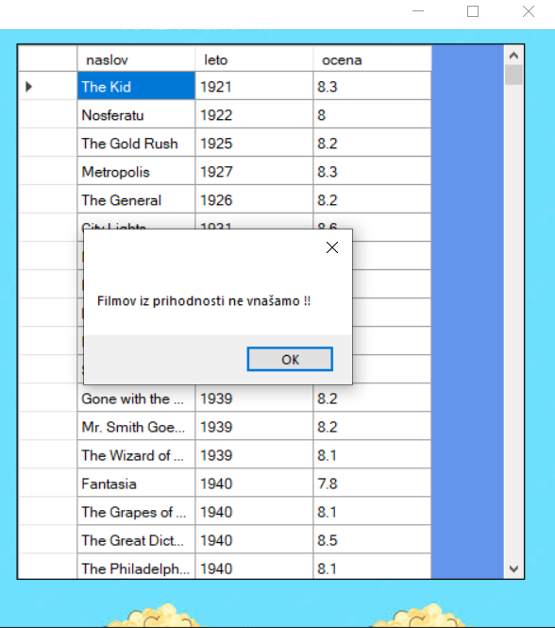
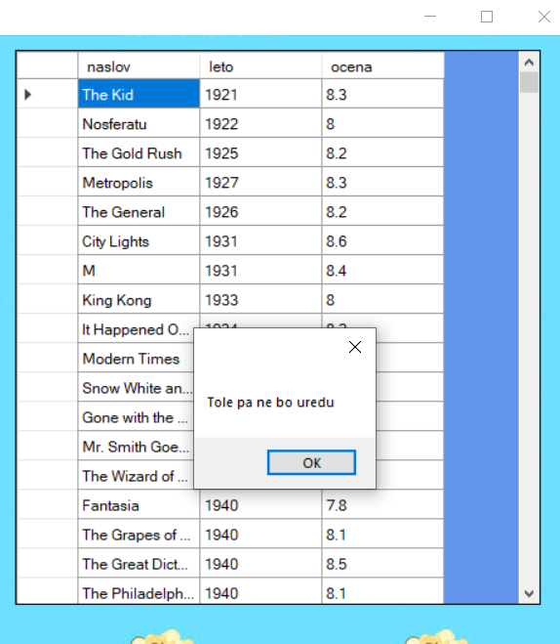
Uporabnik mora vnesti veljavne podatke v vsa polja

